Slide 1
제 7 장
주파수 영역 처리

Slide 2
- Contents -
7.1 푸리에 변환
7.2 이산 푸리에 변환
7.3 이산 푸리에 변환의 구현
7.4 푸리에 변환을 이용한 주파수 필터링

Slide 3
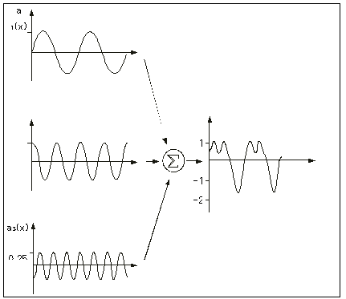
7.1 푸리에 변환
그림 7.1 비사인파 곡선을 3개의 사인파를 이용하여 합성하는 예

Slide 4
7.1 푸리에 변환
기본적인 개념은 사인파(sinusoidal signals)들을 합하여 비사인파(non-sin- usoidal signal)을 합성할 수 있고 또 반대 방향으로도 할 수 있다는 것
푸리에 분석을 파형에 적용함으로써 그 파형을 이루는 각각의 사인파에 대한 정보를 얻을 수 있다

Slide 5
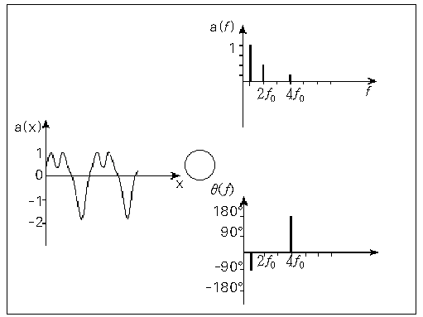
7.1 푸리에 변환
그림 7.3 그림 7.1의 비사인파를 공간 영역과 공간 주파수 영역에서 표시한 예

Slide 6
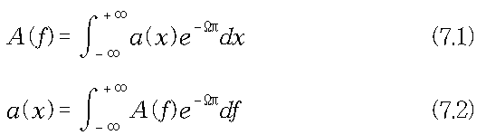


7.1 푸리에 변환
푸리에 변환
진폭과 위상을 동시에 표시해야 하므로 복소수를 사용하여 표시하면 편리

Slide 7
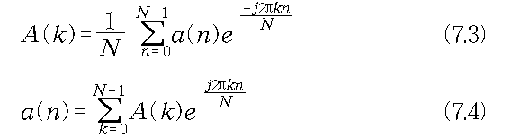
7.2 이산 푸리에 변환
DFT :
IDFT :
오일러 공식을 이용하면 식 (7.3)이 삼각함수와 입력 신호값의 곱셈을 모든 신호에 대해 더한 형태가 되므로 계산이 가능함
푸리에 변환이 분리 가능한(separable) 연산이기 때문에 1차원 FFT를 수평과 수직으로 2번 실행하여 2차원 FFT를 얻을 수 있다

Slide 8
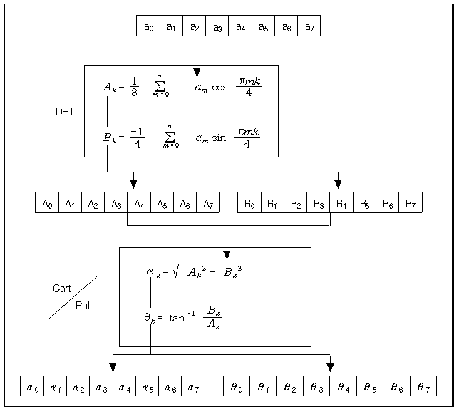
7.2 이산 푸리에 변환
그림 7.4 8개의 샘플로 이루어진 입력 신호에 대한 DFT 알고리즘의 개요

Slide 9
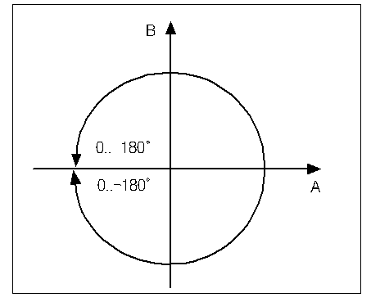
7.2 이산 푸리에 변환
그림 7.5 위상의 정의

Slide 10
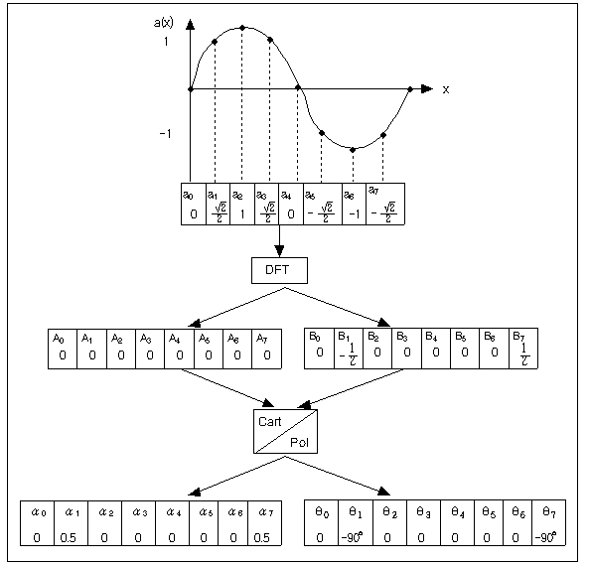
7.2 이산 푸리에 변환
그림 7.6 알고리즘을 따른 간단한 예제

Slide 11
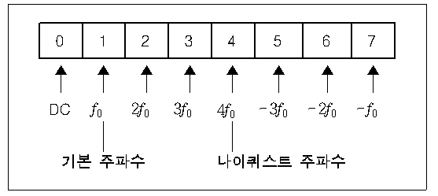
7.2 이산 푸리에 변환
그림 7.7 DFT 계수의 순서에 익숙해져야 한다

Slide 12
7.3 이산 푸리에 변환의 구현
4개의 꼭지점 부분에 저주파 성분이 분포하며, 고주파 성분은 중심에 존재
이런 구조로 주파수 영역에서 필터 처리를 하는 것은 불편하므로 주파수 4분 면을 이동함
그림 7.8(c)와 같이 순서를 바꾸는 샤플링(shuffling)을 한다

Slide 13
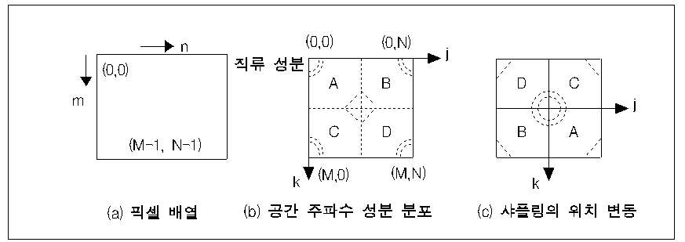
7.3 이산 푸리에 변환의 구현
그림 7.8 2차원 이산 푸리에 변환

Slide 14
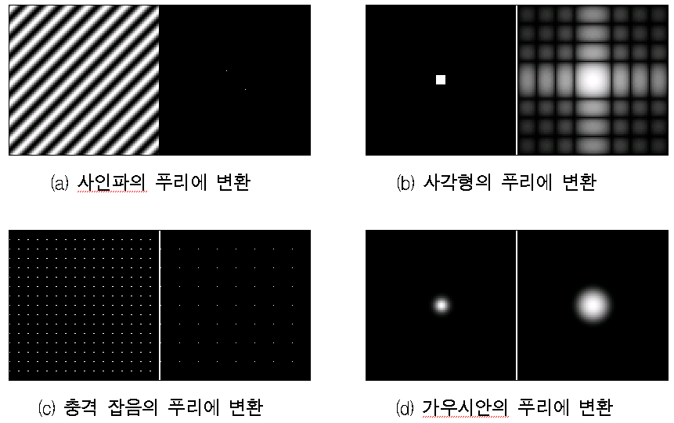
7.3 이산 푸리에 변환의 구현
그림 7.9 푸리에 변환의 예

Slide 15
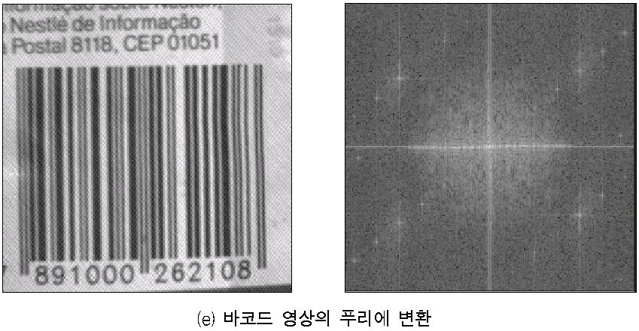
7.3 이산 푸리에 변환의 구현
그림 7.9 푸리에 변환의 예
(출처:Digital Image Processing(DIP) with Khoros 2)

Slide 16
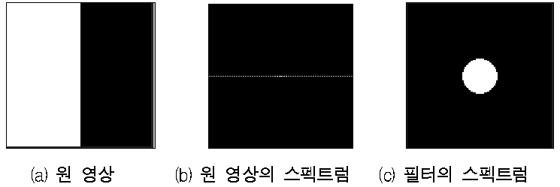
7.4 푸리에 변환을 이용한 주파수 필터링
스펙트럼의 전형적인 조작은 고주파 억제나 저주파 억제
공간 고주파 억제는 원점을 중심으로 하는 원의 바깥에 있는 스펙트럼 실수부나 허수부를 0으로 만듦으로써 가능
공간 저주파 억제는 반대 절차에 의해 수행
그림 7.10 로패스 필터의 예

Slide 17
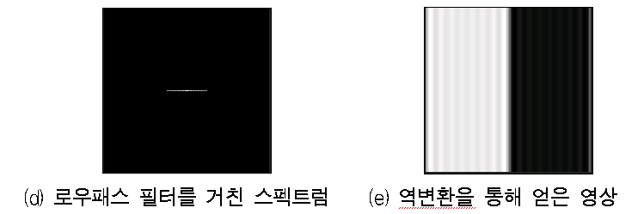
7.4 푸리에 변환을 이용한 주파수 필터링
그림 7.10 로패스 필터의 예
(출처:Digital Image Processing(DIP)with Khoros 2)

Slide 18
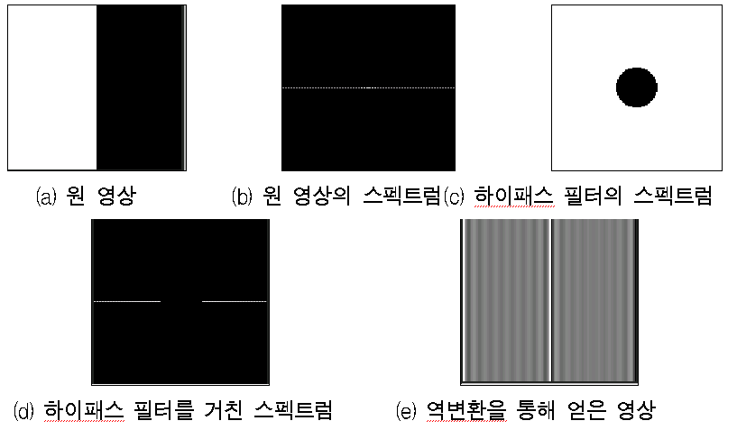
7.4 푸리에 변환을 이용한 주파수 필터링
그림 7.11 하이 패스 필터의 예
(출처:Digital Image Processing (DIP) with Khoros 2)

